Slide 1
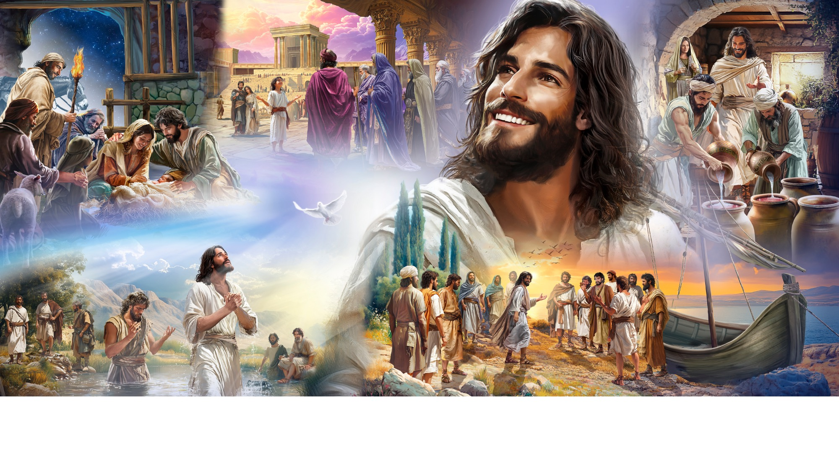
Bem-vindo à Escola Sabatina
Illustration by Jo Card. Copyright © 2024 General Conference Corporation® of Seventh-day Adventists.

Slide 2
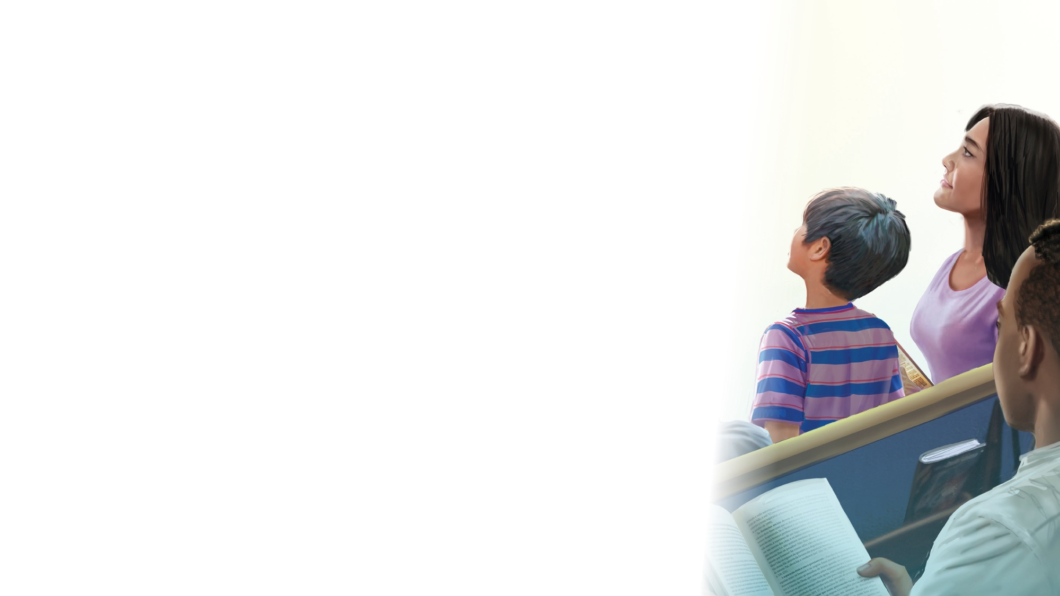
PARA OS QUE CHEGAM MAIS CEDO

Slide 3

Livros da Bíblia
PARA OS QUE CHEGAM MAIS CEDO

Slide 4
Bem-vindo à Escola Sabatina
Illustration by Jo Card. Copyright © 2024 General Conference Corporation® of Seventh-day Adventists.

Slide 5
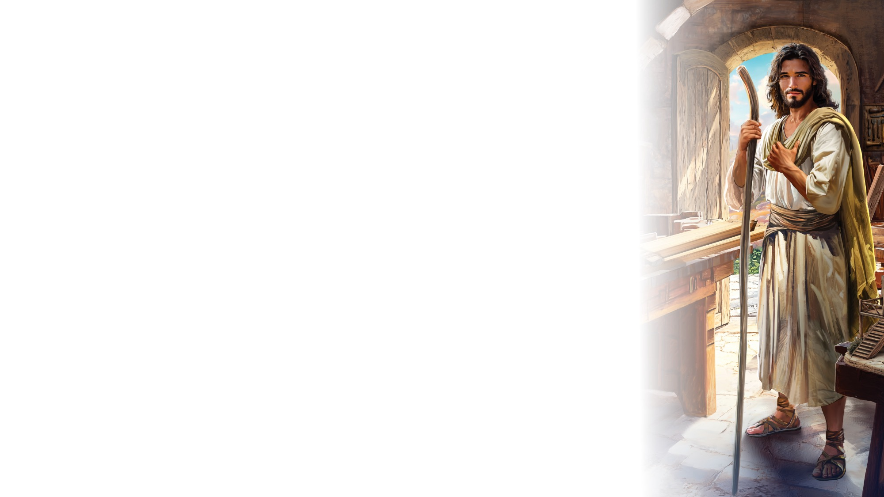
O Amor de Deus
ATIVIDADES DE ABERTURA
O amor de Deus é p’ra todos,
P’ra todos, estejam onde for,
O amor de Deus é p’ra todos.
Tão grande é o Seu amor.
Deus ama os pequenos,
Deus ama os grandes,
As mães e os pais e os bebés também.
Os irmãos e irmãs
E todos os que faltam.
O amor de Deus é pra ti.
(continua)

Slide 6
O Amor de Deus
ATIVIDADES DE ABERTURA
1, 2, 3, 4!
A Sua alegria é p’ra todos,
P’ra todos, estejam onde for,
A Sua alegria é p’ra todos.
Tão grande é o Seu amor.
Deus ama os pequenos,
Deus ama os grandes,
As mães e os pais e os bebés também.
Os irmãos e irmãs
E todos os que faltam.
O amor de Deus é pra ti.
(continua)

Slide 7
O Amor de Deus
ATIVIDADES DE ABERTURA
1, 2, 3, 4!
A paz de Deus é p’ra todos,
P’ra todos, estejam onde for,
A paz de Deus é p’ra todos.
Tão grande é o Seu amor.
Tão grande é o Seu amor.

Slide 8
Canção do Sábado
ATIVIDADES DE ABERTURA
Criou-nos, salvou-nos, Ele voltará p’ra nos buscar (x3)
Jesus és bem-vindo hoje, aqui.
Pai, bem-vindo és neste lugar.
Santo Espírito enche os corações
Neste santo e bom lugar.
(X2)
Neste santo e bom lugar.
La, la, la, la…
"Sabbath Song" by Alexandria and Leighton Heise, copyright © 2020, Alexandria and Leighton Heise. Used by permission.

Slide 9
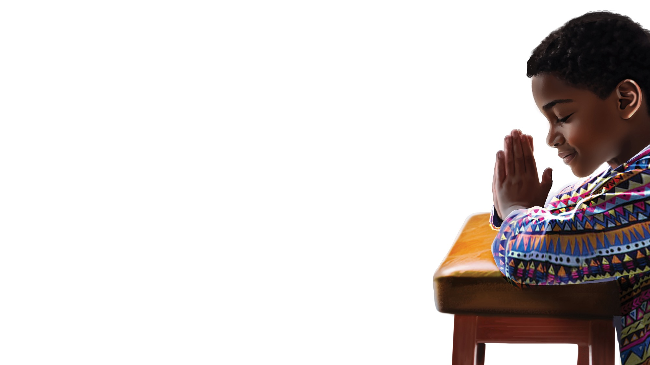
PRAYER
ORAÇÃO

Slide 10
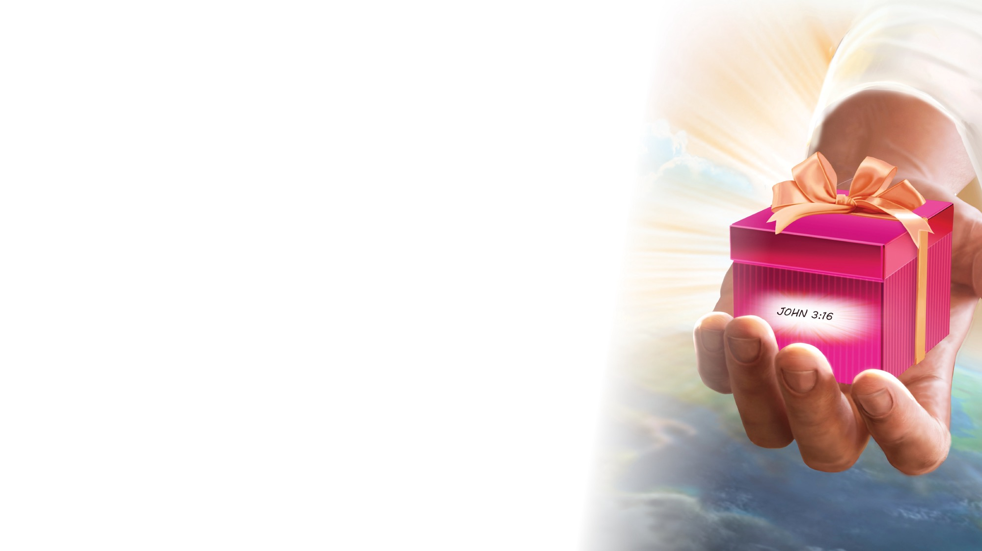
OFERTA

Slide 11

Obrigado, Jesus
ATIVIDADES DE ABERTURA
Obrigado, por cuidares bem de mim.
Eu quero hoje devolver daquilo que me dás.
Abençoa a oferta que eu Te dou aqui,
Para ajudar a quem precisa de Ti.
(repete)
Para ajudar a quem precisa de Ti.

Slide 12
FACTO RÁPIDO DA MISSÃO E QUADRO DE OFERTAS

Slide 13
Música da Visita
ATIVIDADES DE ABERTURA
Um novo amigo aqui chegou.
Um novo amigo bem-vindo é.
É uma alegria, meu amigo, ter-te aqui.
Bem-vindo és,
Queremos ver-te outra vez.
Bem-vindo és,
Queremos ver-te outra vez.
“Visitor Song” by Rosie Smith. Copyright © 2025 General Conference Corporation® of Seventh-day Adventists.

Slide 14
ATIVIDADES DE ABERTURA
Parabéns
Parabéns, parabéns,
Parabéns para ti.
Jesus ama o/a ... (nome da criança).
Parabéns para ti.
(Repete)
“Happy Birthday” by Janet Sage, copyright © 2001 North American Division Corporation of Seventh-day Adventists. From Little Voices Praise Him, #39. Used by permission.

Slide 15
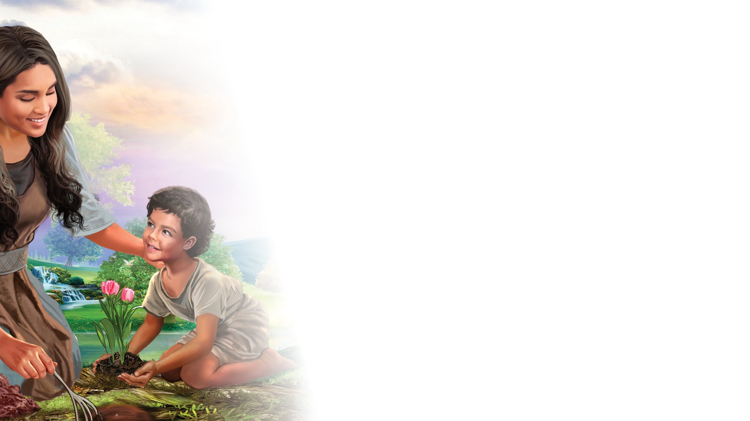
ATIVIDADES DE FOCO

Slide 16
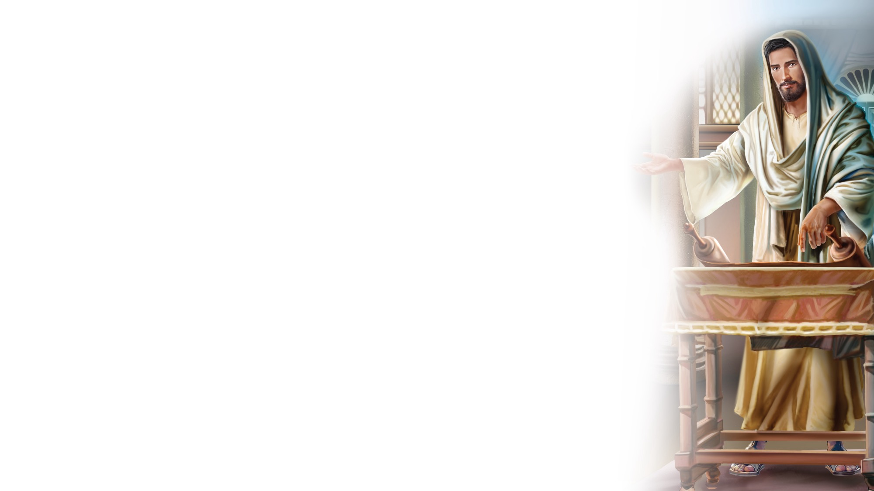
GRANDE IDEIA
Quando Jesus abençoa a minha vida de formas maravilhosas posso transmitir essa bênção aos outros.

Slide 17
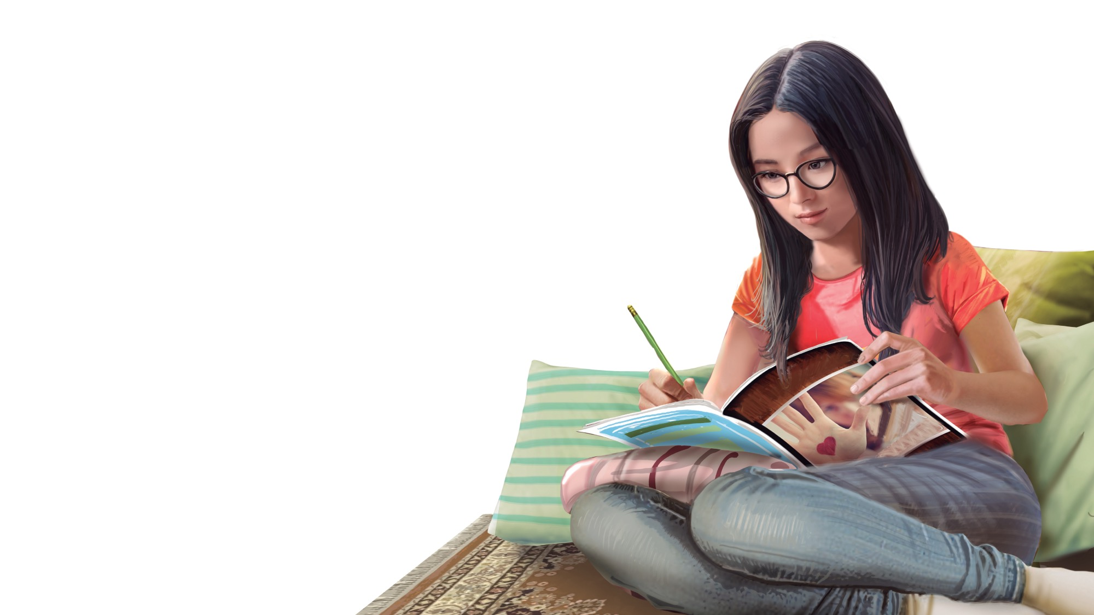
HISTÓRIA BÍBLICA

Slide 18
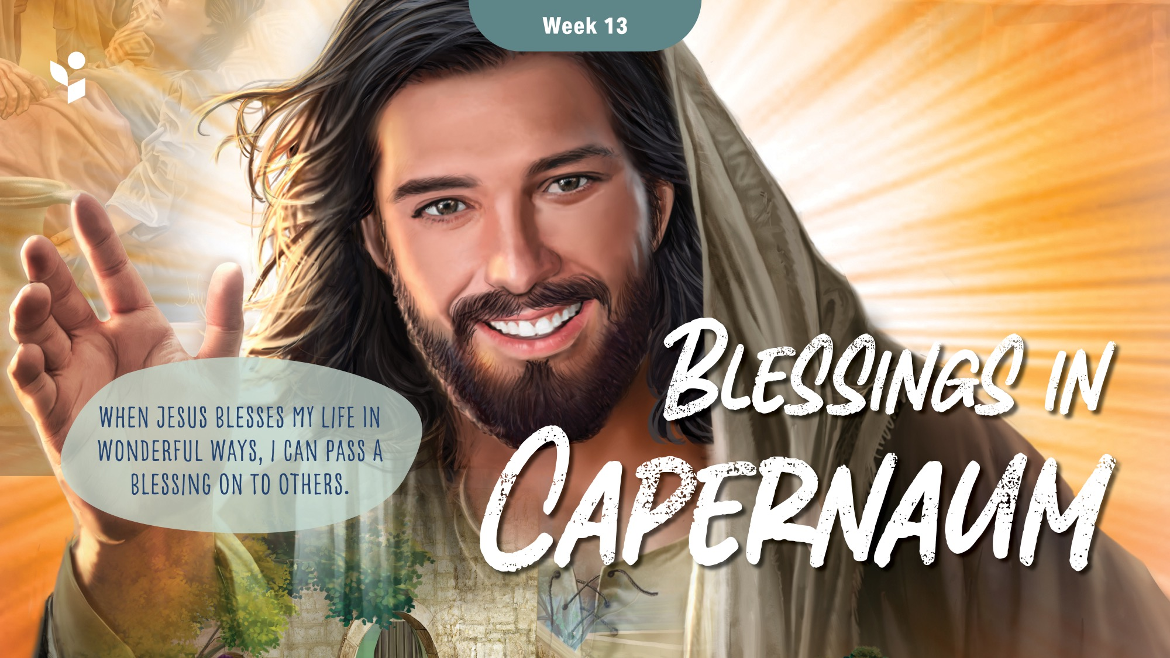
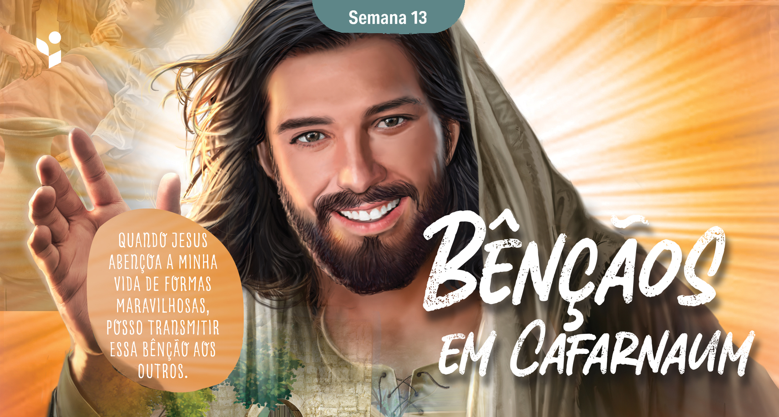

Slide 19
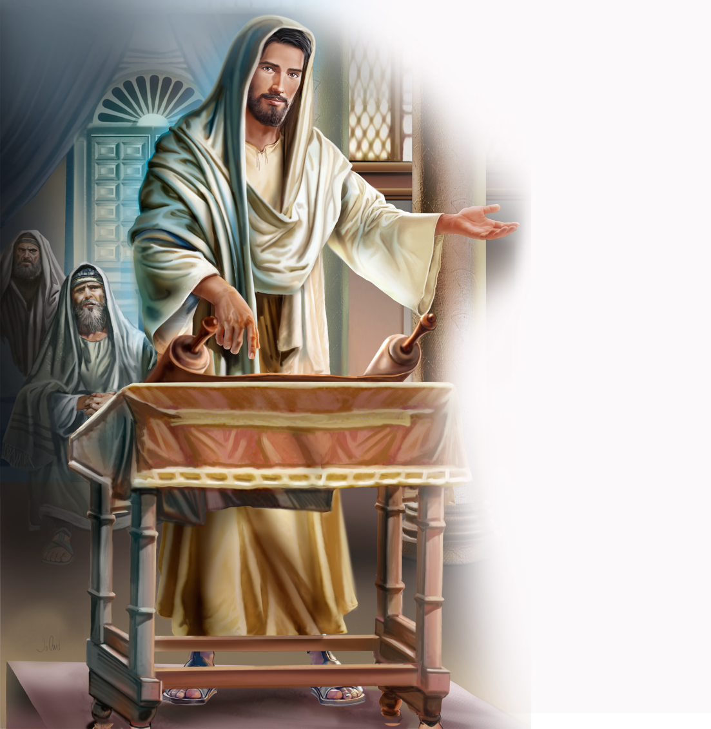
Illustration by Jo Card. Copyright © 2024 General Conference Corporation® of Seventh-day Adventists.

Slide 20
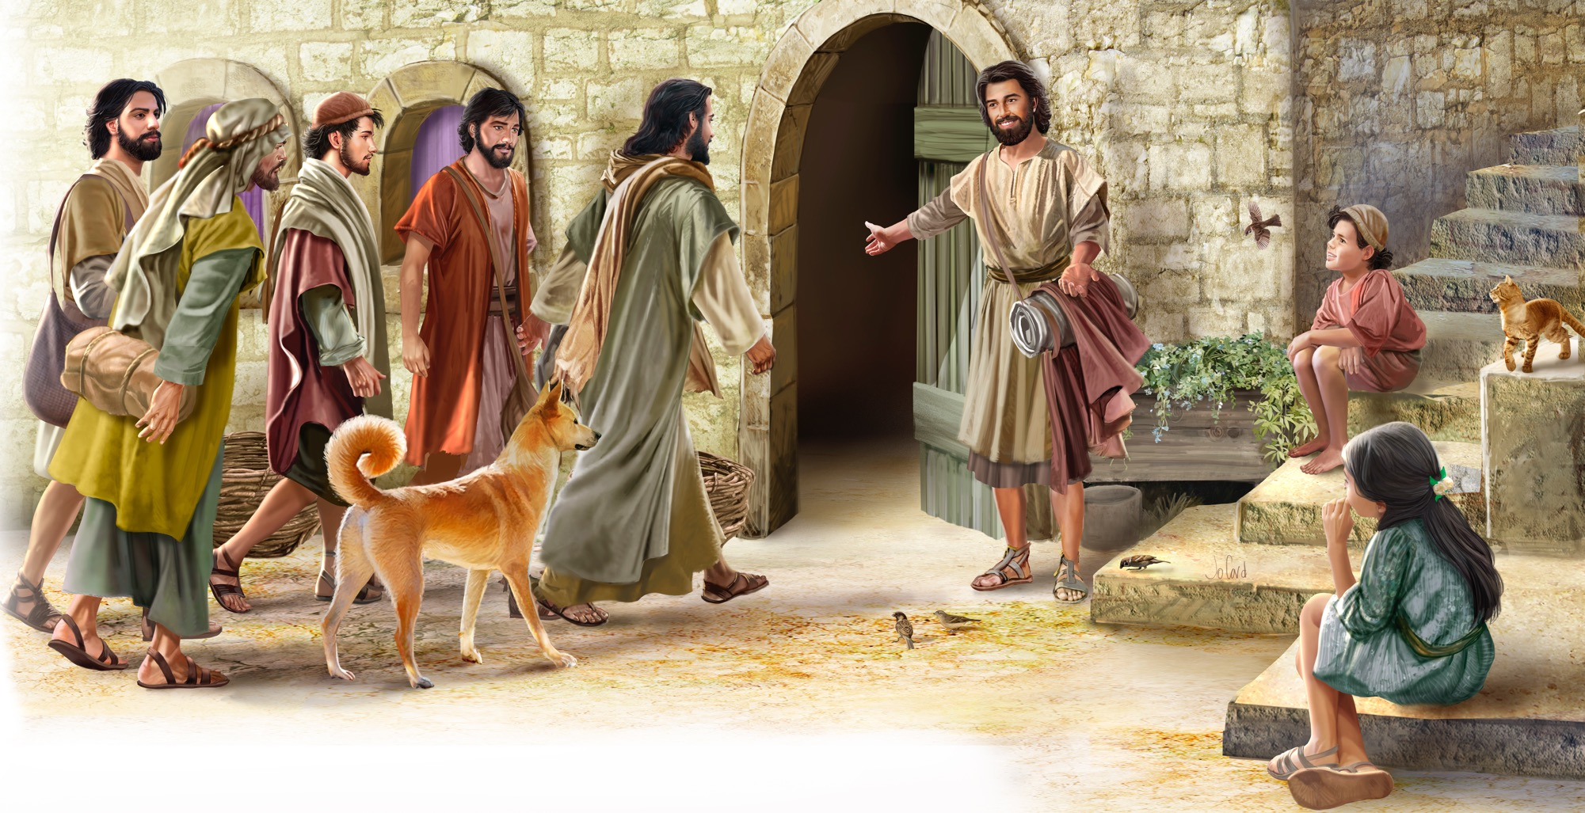
Illustration by Jo Card. Copyright © 2024 General Conference Corporation® of Seventh-day Adventists.

Slide 21
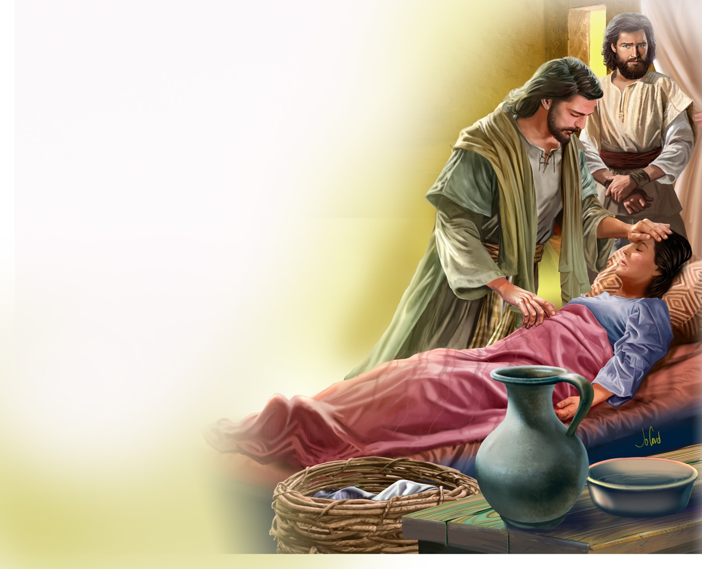
Illustration by Jo Card. Copyright © 2024 General Conference Corporation® of Seventh-day Adventists.

Slide 22
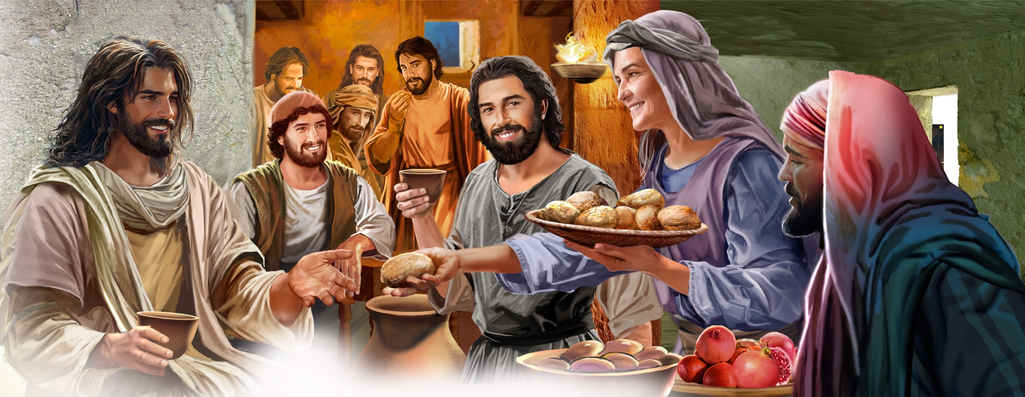
Illustration by Jo Card. Copyright © 2024 General Conference Corporation® of Seventh-day Adventists.

Slide 23
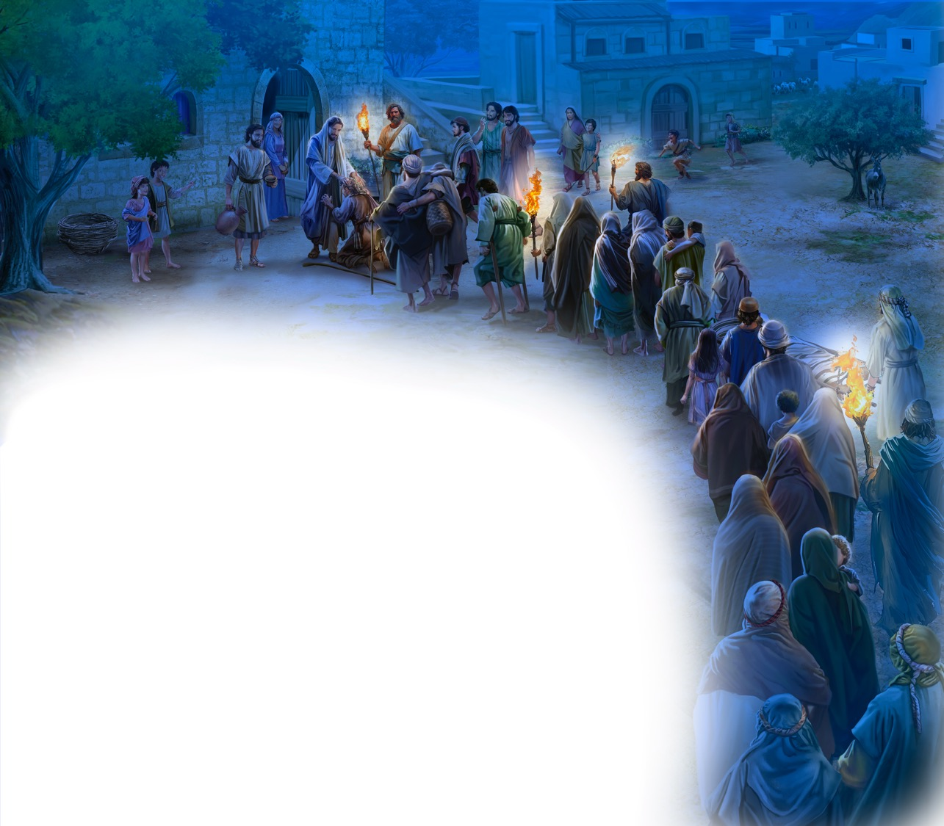
Illustration by Jo Card. Copyright © 2024 General Conference Corporation® of Seventh-day Adventists.

Slide 24
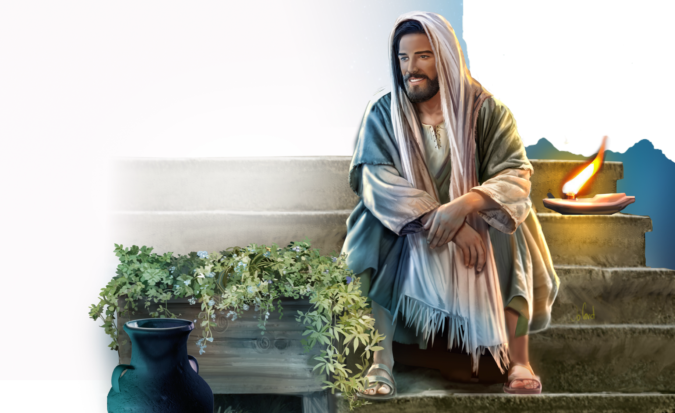
Illustration by Jo Card. Copyright © 2024 General Conference Corporation® of Seventh-day Adventists.

Slide 25
DESCOBRIR A HISTÓRIA

Slide 26
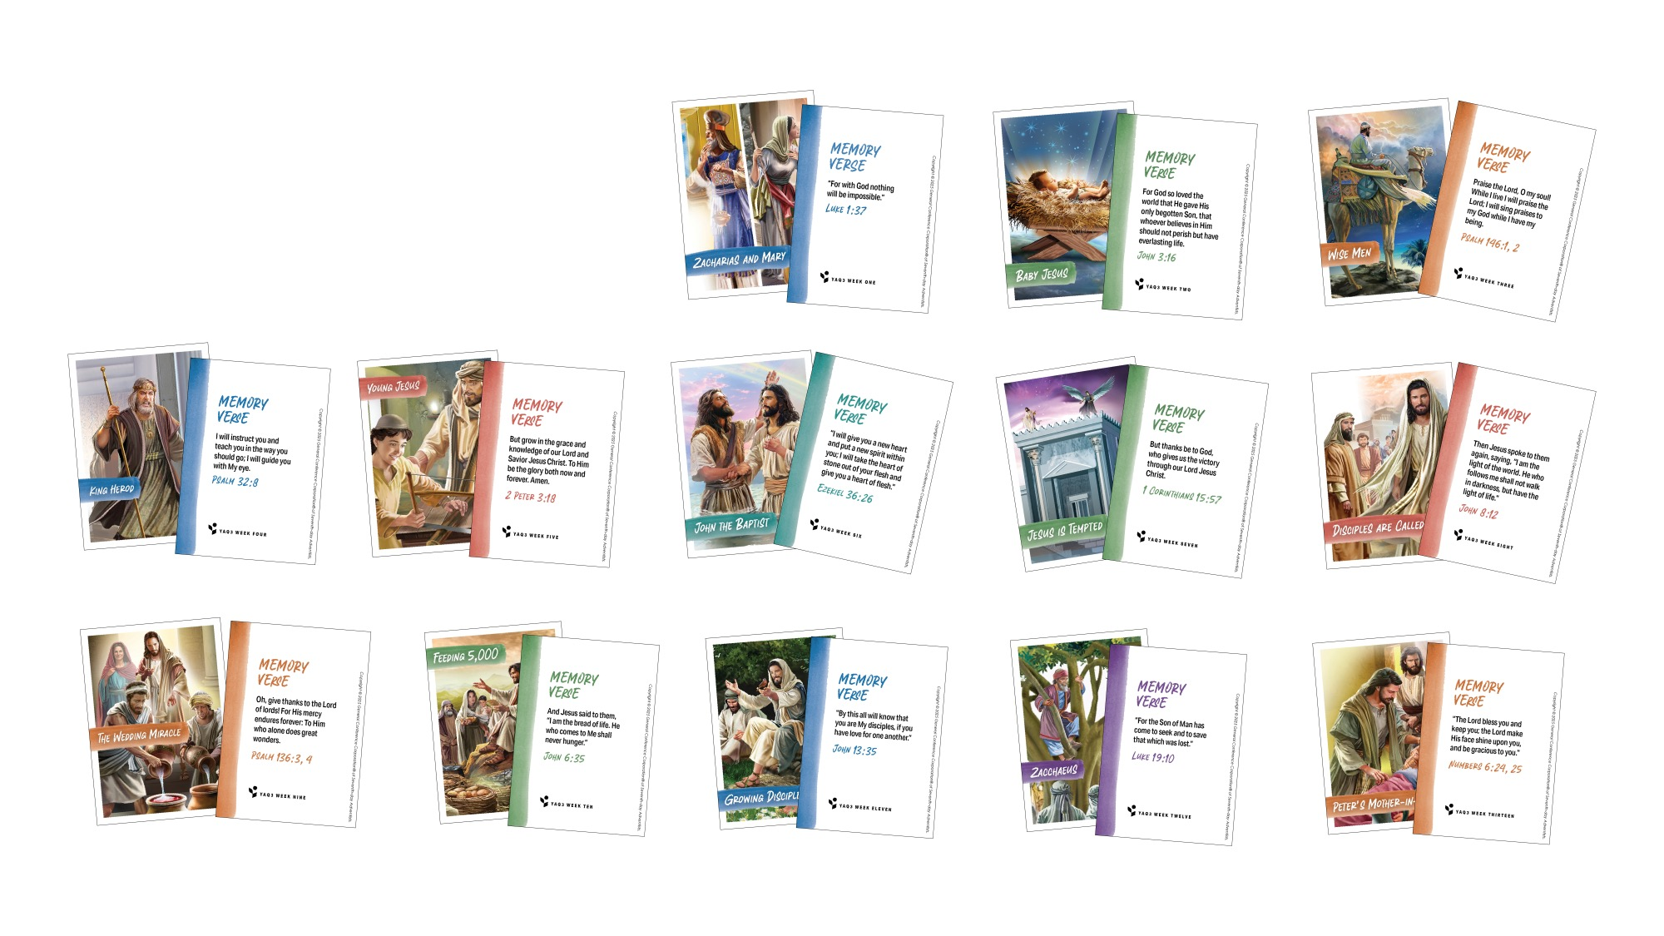
CARTÕES DE PERSONAGENS

Slide 27
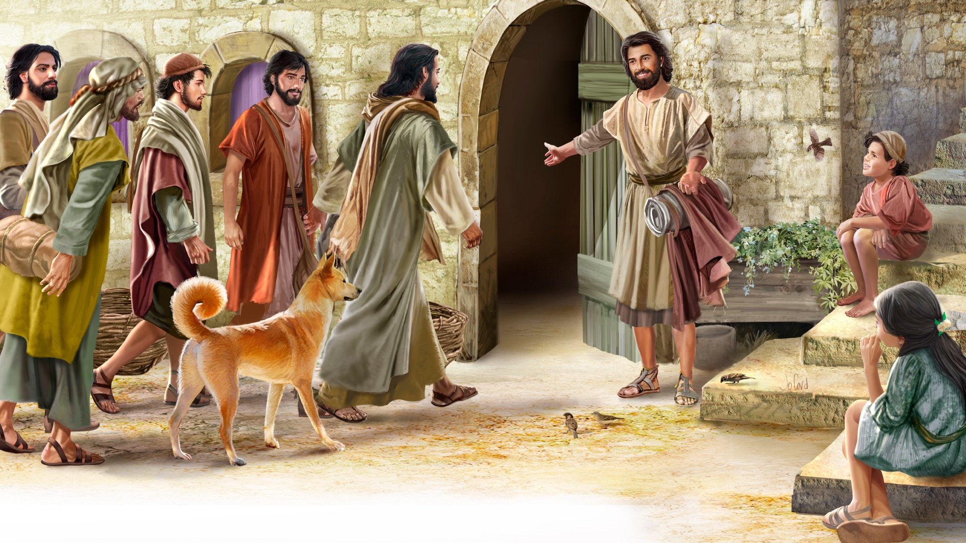
VERSO PARA MEMORIZAR
“O Senhor te abençoe e te guarde; o Senhor faça resplandecer o seu rosto sobre ti, e tenha misericórdia de ti” Números 6:24, 25

Slide 28
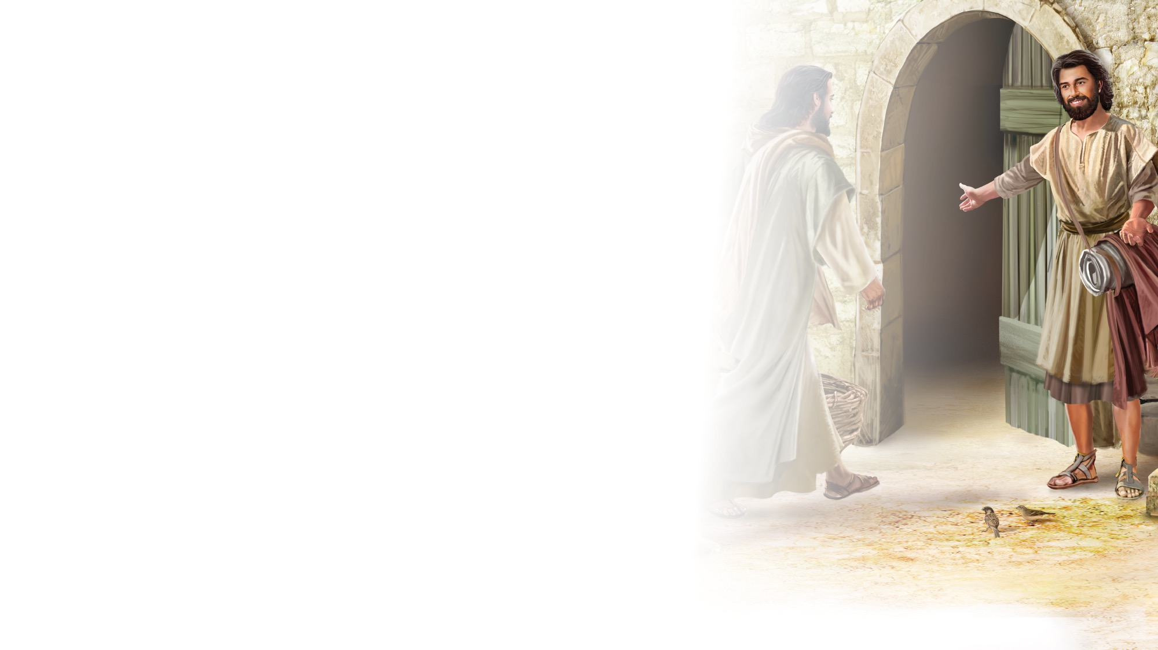
Números 6:24,25
CANÇÃO BÍBLICA
Que o Senhor te abençoe e te guarde,
Sobre ti faça resplandecer Seu rosto,
E Sua graça te dê.
Números 6 versos 24 e 25.
(repete)
"Numbers 6:24, 25" music by Rosie Smith, copyright © 2026 General Conference Corporation® of Seventh-day Adventists.

Slide 29
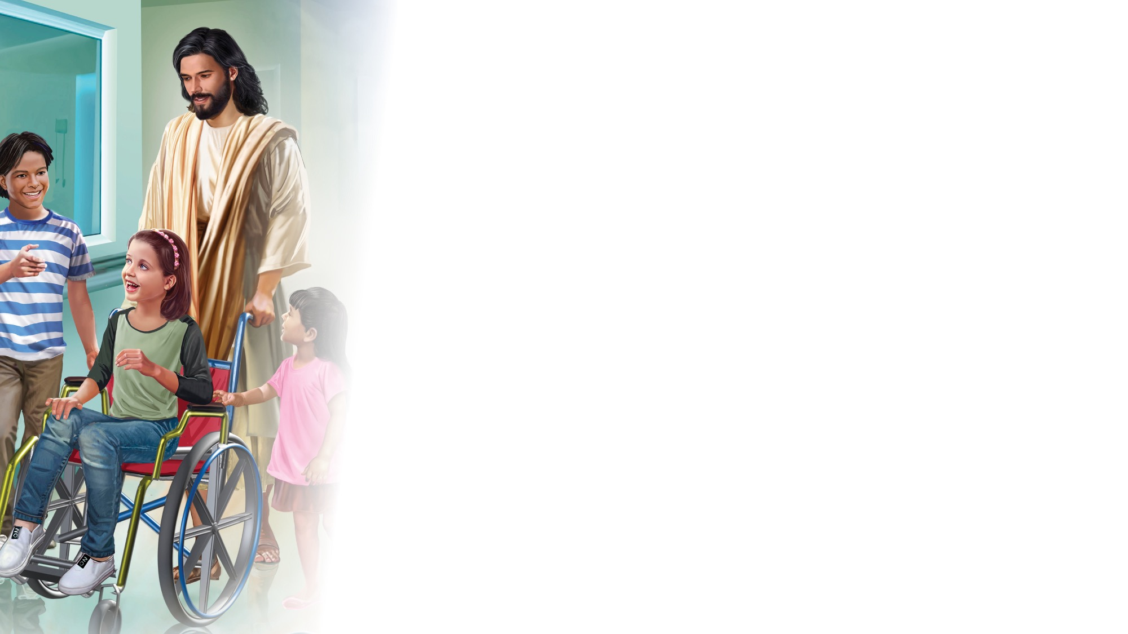
HISTÓRIA MISSIONÁRIA

Slide 30

TRABALHO MANUAL

Slide 31
DESAFIO MISSIONÁRIO

Slide 32
GRANDE IDEIA
Quando Jesus abençoa a minha vida de formas maravilhosas posso transmitir essa bênção aos outros.

Slide 33
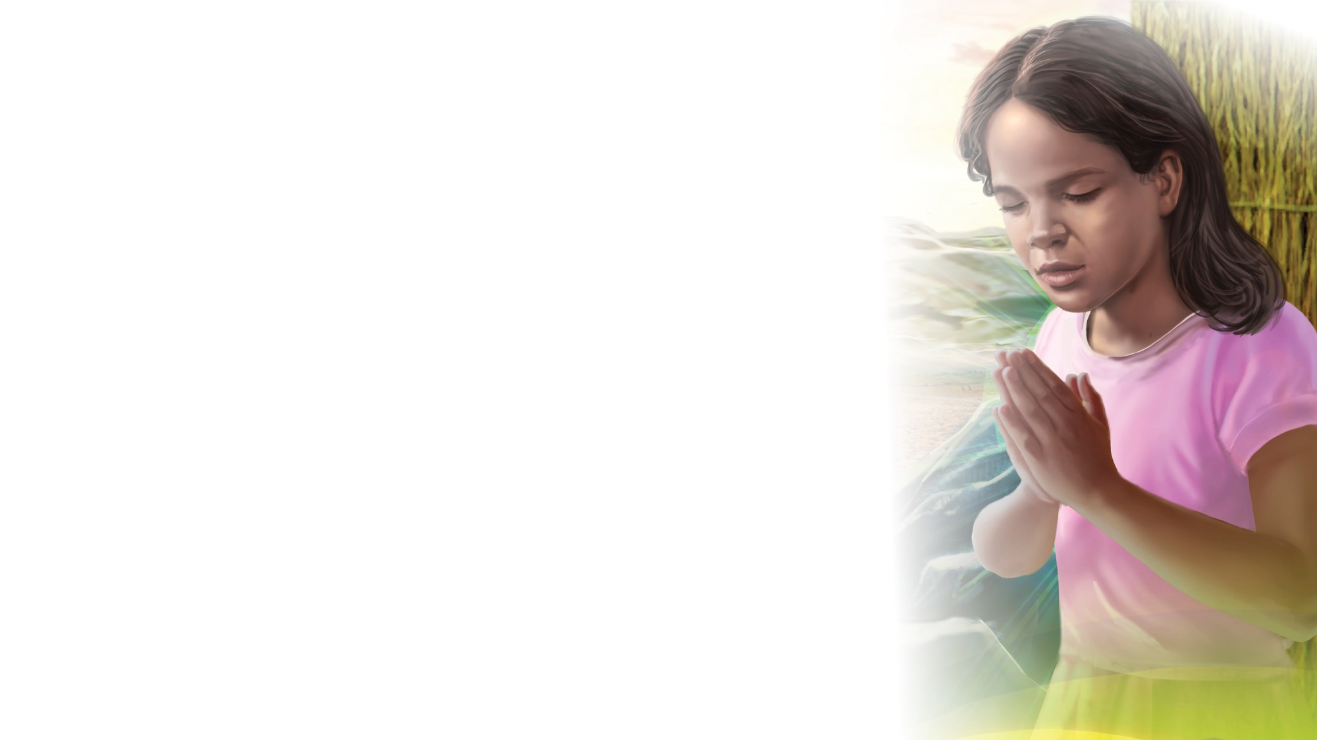
PRAYER
ORAÇÃO

